Slide 1
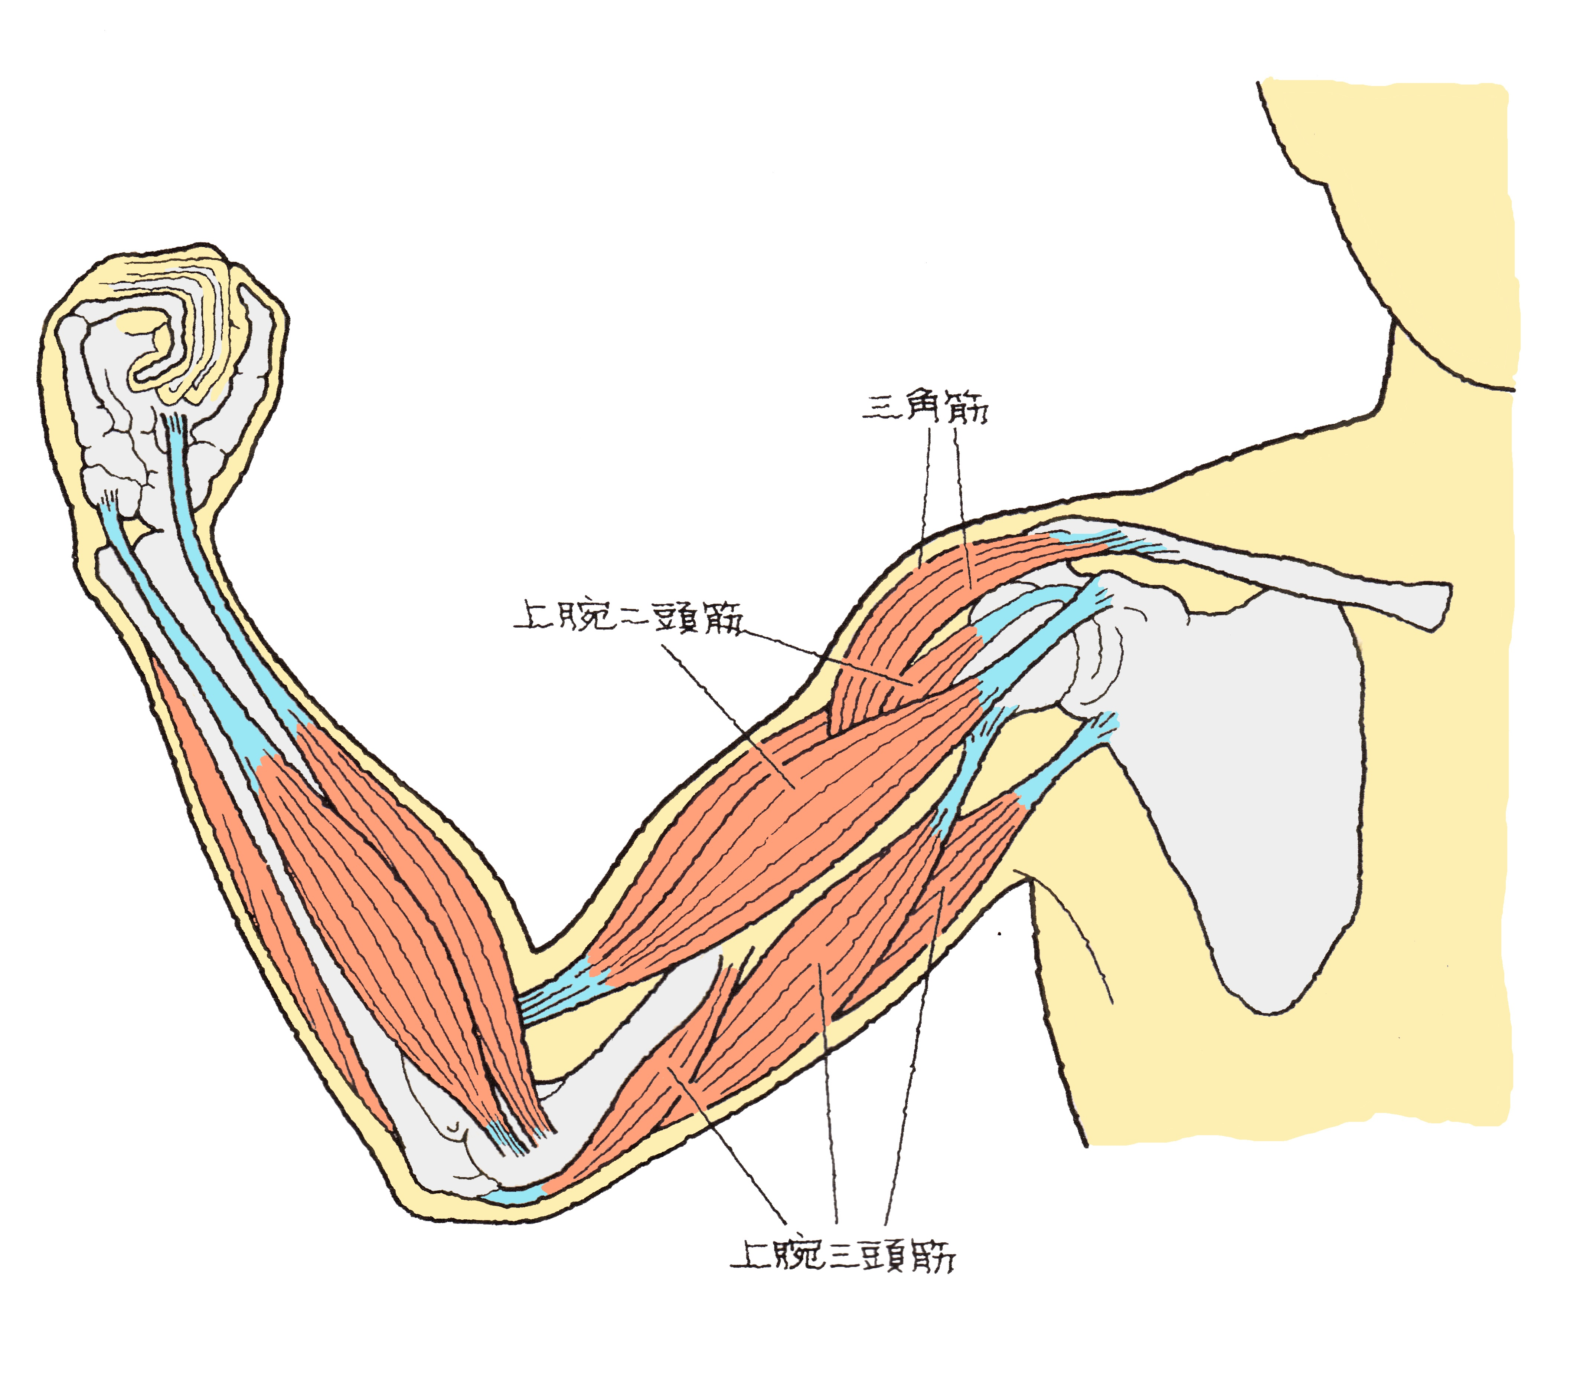
筋電位の測定
・筋電位とは
筋肉は，脳や脊髄などの中枢神経系から発せられた運動指令を受け取ることで収縮する。この運動指令の大きさの時間変化を計測したものが筋電位で，表面筋電計を用いて測定する。
上腕二頭筋
・筋肉の役割
筋肉が収縮する向きに力が発生することで，関節の曲げ伸ばしを可能としている。
ex.上腕二頭筋が収縮すると，肘（ひじ）の関節が曲がる
上腕三頭筋

